Slide 1
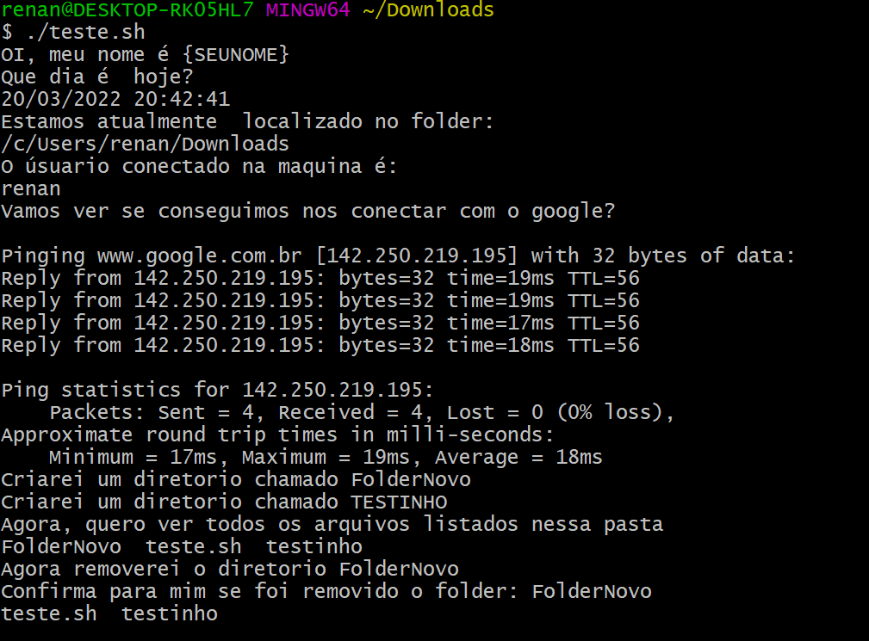
Exercício
Crie um novo repositório local e inicie o git nele
Crie um arquivo executável de SHELL SCRIPT
A execução do arquivo deve ficar igual da imagem
Obs: Deve ser feito o commit da informação por PARTES
Commitar de forma correta, detalhando o que foi feito no commit.

Slide 2
